Slide 1
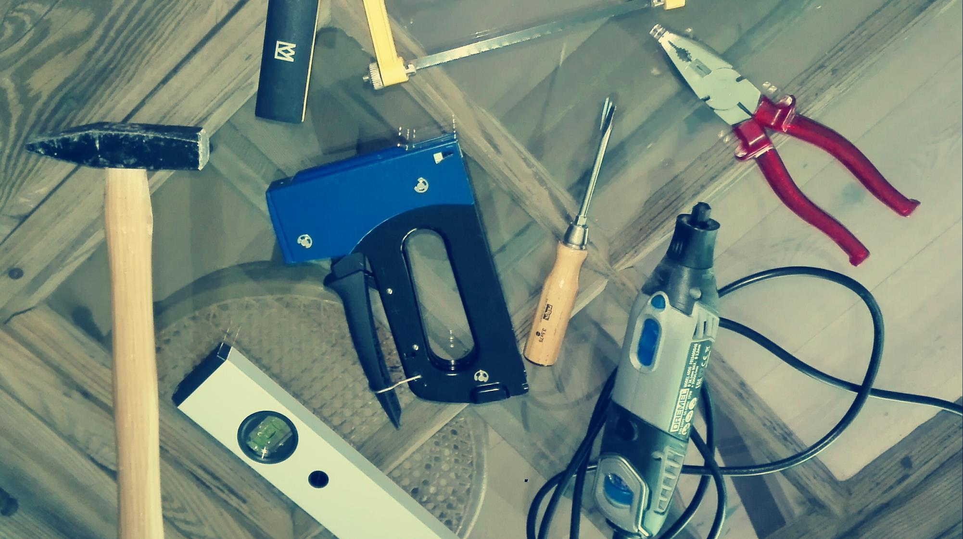


Handwerk Informatik
Werkzeuge – Wer sie kennt ist klar im Vorteil
27./28. August 2020 | ditact 2021
Dipl.-Ing. Susanne Meerwald-Stadler

Slide 2
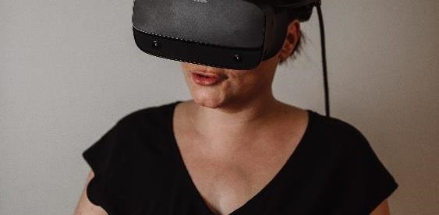
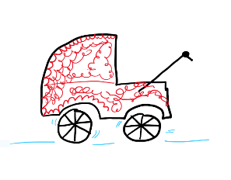

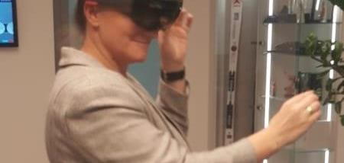








ABOUT ME
xrux.at | smeerws.at | MAIL: smeerws@xrux.at

Slide 3
Zeitplan Fr. 27. August 2021
Block Intro
Welcome
Vorstellungsrunde
Block Präsentation
CamScan
Gimp
Inkscape
OBS
OpenShot
VLC
Pause
10 min
Block Präsentation
CamScan
Gimp
Inkscape
OBS
OpenShot
VLC
9:00 - 12:15
Mittag 12:15-14:00
Block DIY
Pause
10 min
Block Miniprojekte
VM Installation
14:00 - 16:30

Slide 4
Zeitplan SA. 28. August 2021
VM & Ubuntu
Infos
Einstellungen
Block
Kollaboratives Arbeiten
Einführung
Git
Pause
10 min
Block Effizienz
Pdfjam
Melddiff
VLC Player
9:00 - 12:15
Mittag 12:15-14:00
Block DIY
Pause
10 min
Block Miniprojekte
Block Ausklag
Erfahrungs- austausch
Feedback Fragebogen
14:00 - 16:30

Slide 5
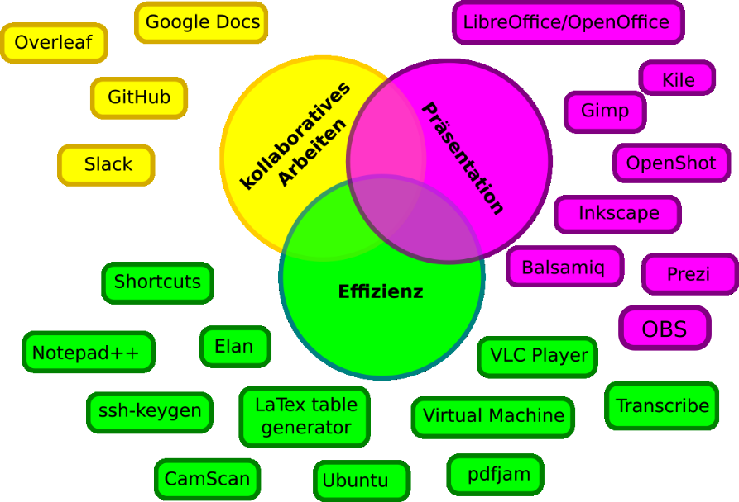
Werkzeuge

Slide 6
Vorstellungsrunde
Name: Susanne Meerwald-Stadler
Background: Informatik, Robotics, VR/AR, Programmierung,
Lehrtätigkeit HTL Salzburg – Abteilung Grafik und Medien
Erwartung an Kurs:
– Vermittlung nützlicher Werkzeuge die ich verwende
– Gelassene Stimmung
– Viele Fragen
Verwendung Werkzeuge privat/beruflich:
auch privat aber eher beruflich
Priorisierung: Tools oder Bereiche
sehr wichtig = da möchte ich auf alle Fälle etwas dazu wissen
eher wichtig = könnte ich sehr gut brauchen
interessehalber = interessiert mich

Slide 7
Ubuntu Download starten
https://ubuntu.com/download/desktop (ca. 2 GB)
Folien werden auf dem ditact Account zur Verfügung gestellt.
Eine Playlist ditact-tools mit nützlichen YouTube Links ist unter

Slide 8
Block Präsentation
Thema: ditact 2021, Love it
Output: kurzes Video mit Inhalten der Teilnehmerinnen

Slide 9















Digitalisieren von Daten
AZ Screenrecorder
PC: Screenshot, Screenrecording, Audiorecording
Smartphone: Scannerapp, Diktiergerät, Screenrecorder
OBS 25.0.8
Audacity 2.4.2 ca. 63 MB
Notes:
https://android.gadgethacks.com/how-to/enable-built-screen-recorder-android-10-0194955/

Slide 10









Präsentation Downloads
Inkscape ca. 530 MB, aktuelle Version 1.0
Gimp ca. 1 GB, aktuelle Version 2.10.20
Openshot ca. 430 MB, aktuelle Version v2.5.1
VLC Media Player 3.0.11
Libre Office ca. 750 MB

Slide 11
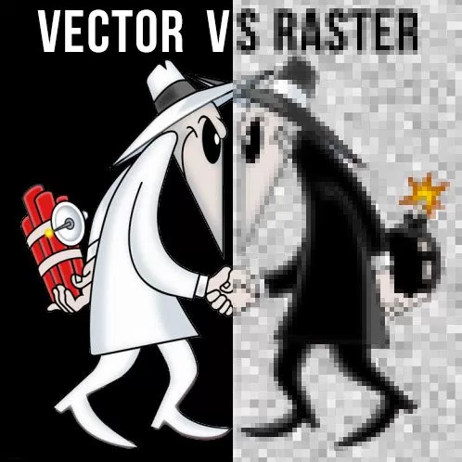
Inkscape | Gimp
.svg
.ps/.eps
.pdf
.xcf
.jpg
.png

Slide 12
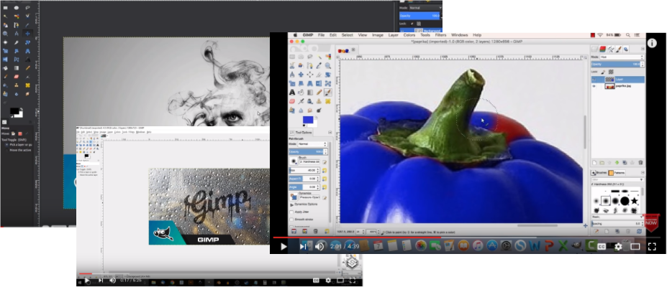
Bildbearbeitung Gimp

Slide 13
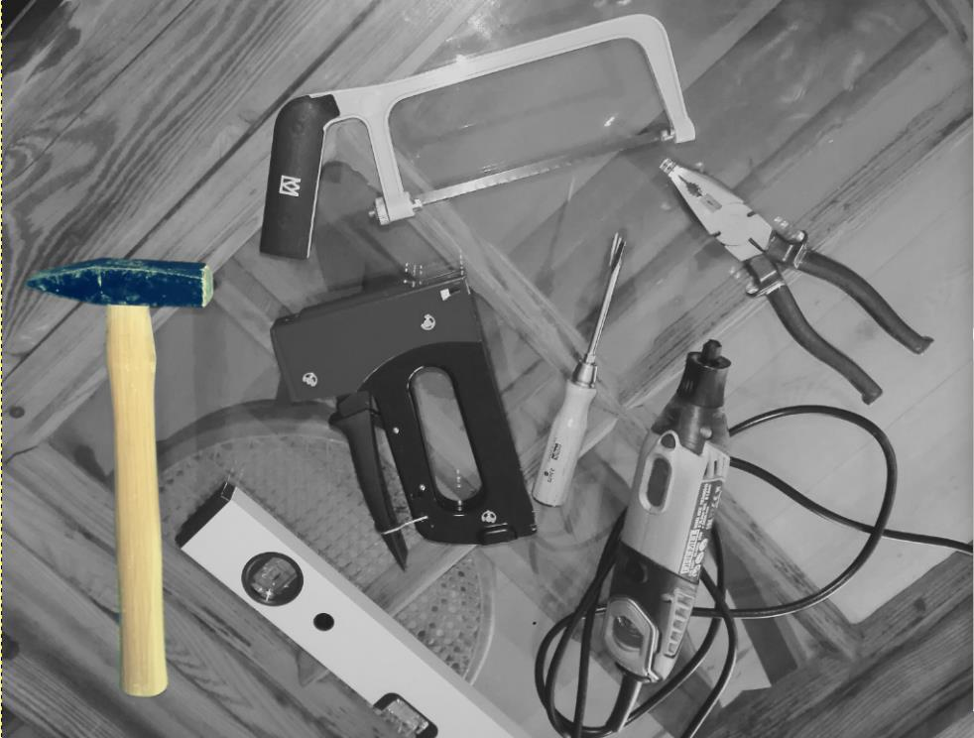
Live Demo - Gimp

Slide 14
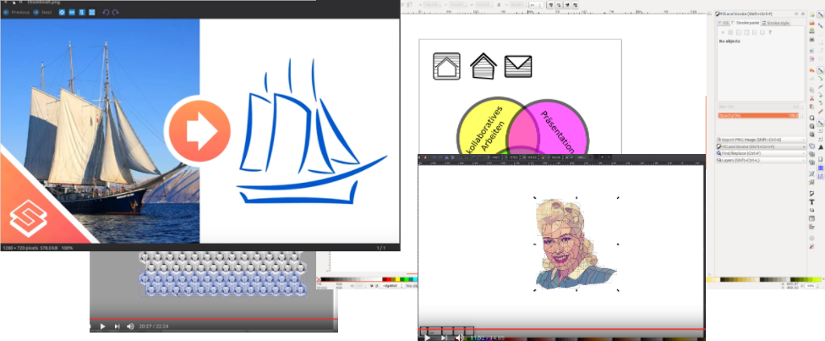
Vektorgrafik Inkscape

Slide 15
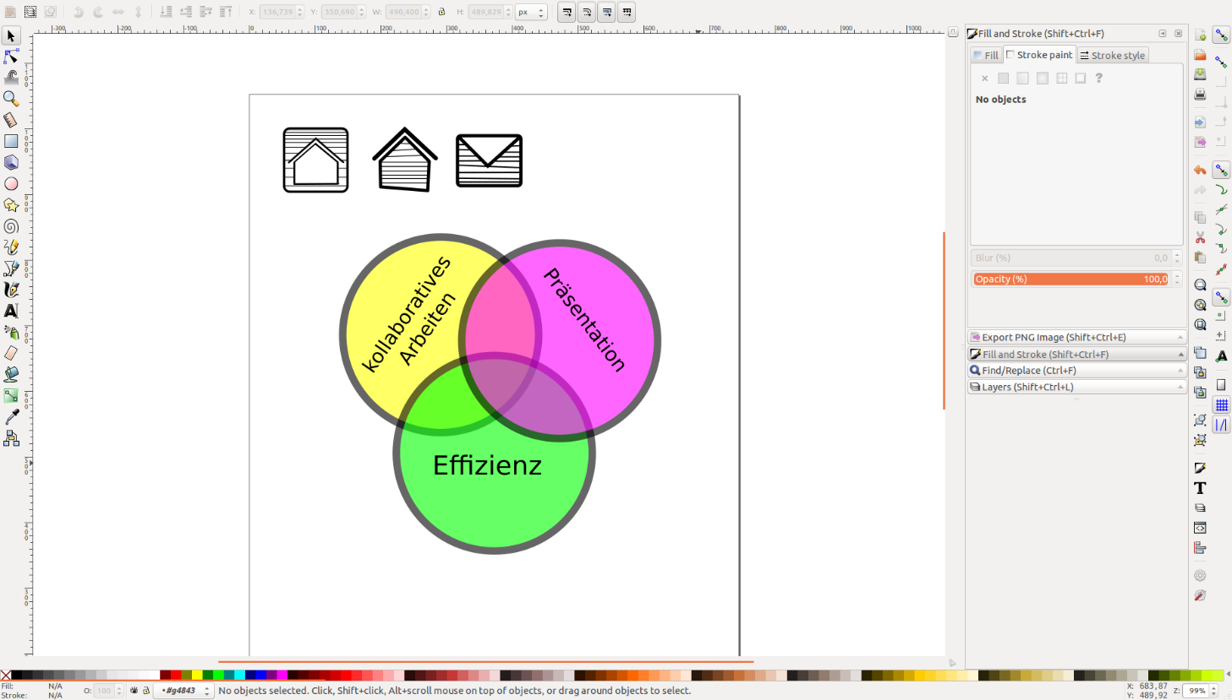
Live Demo - Inkscape

Slide 16
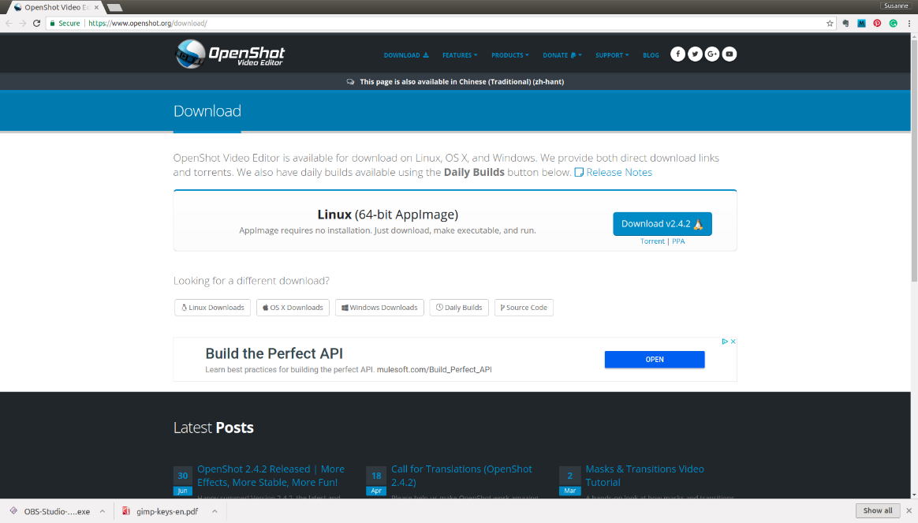
Openshot

Slide 17
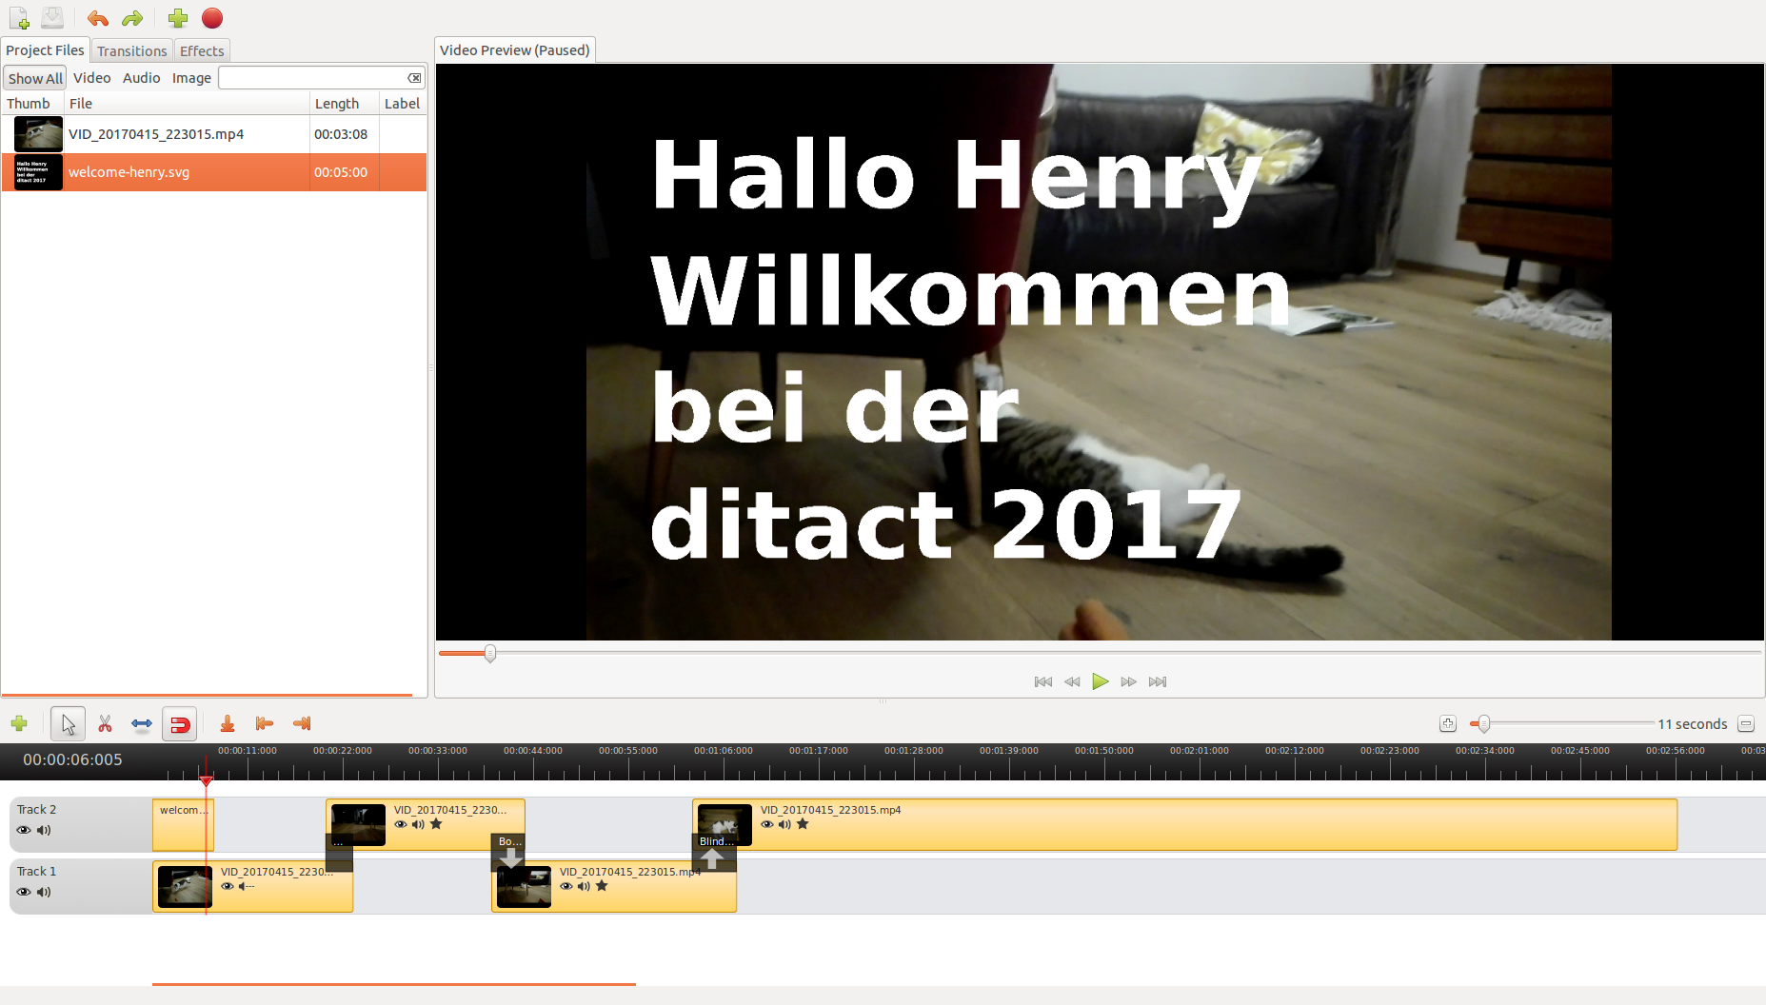

Live Demo - Openshot

Slide 18
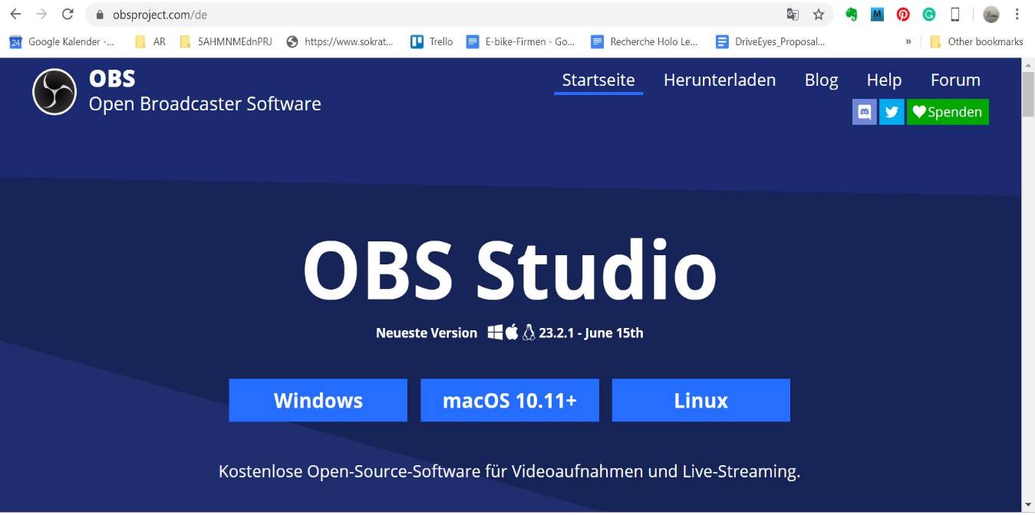
OBS

Slide 19
Live Demo - OBS

Slide 20
Frei Bilder und Sound
https://freesound.org
https://de.freepik.com
https://pixabay.com/de/
https://www.lykeup.de/hub/20-kostenlose-bilddatenbanken/

Slide 21
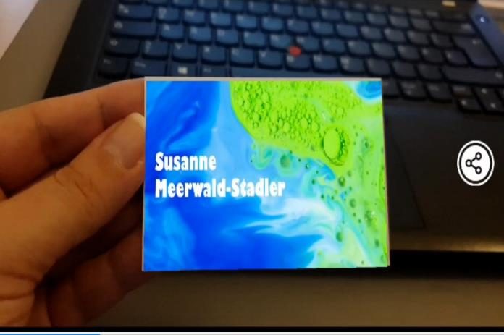
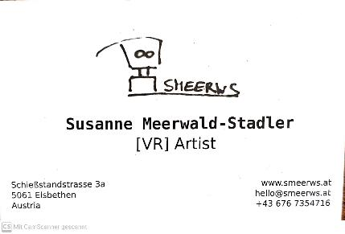
Artivive
AR einfach selbst basteln auf
artivive.com
Test it:
Artivive App downloaden auf Smartphone
2) Artivive App öffnen
3) Smartphone über Marker halten.

Slide 22
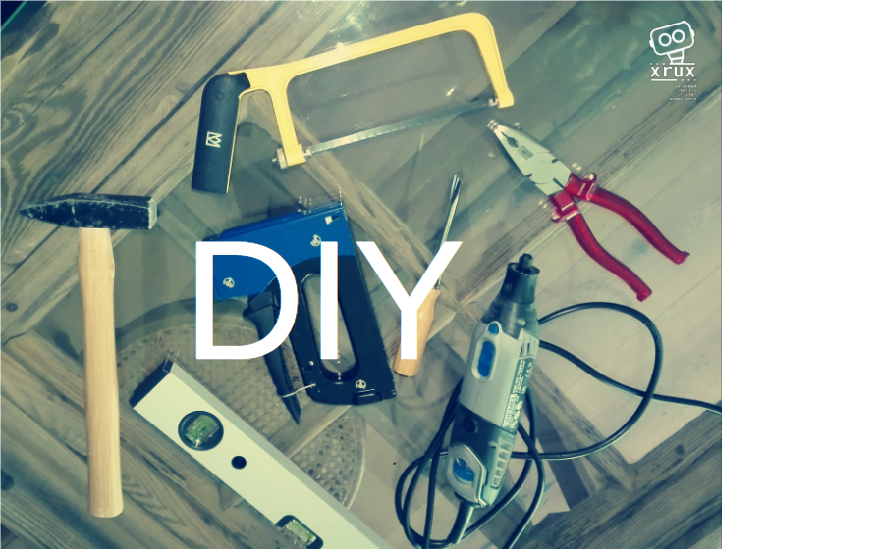

Slide 23
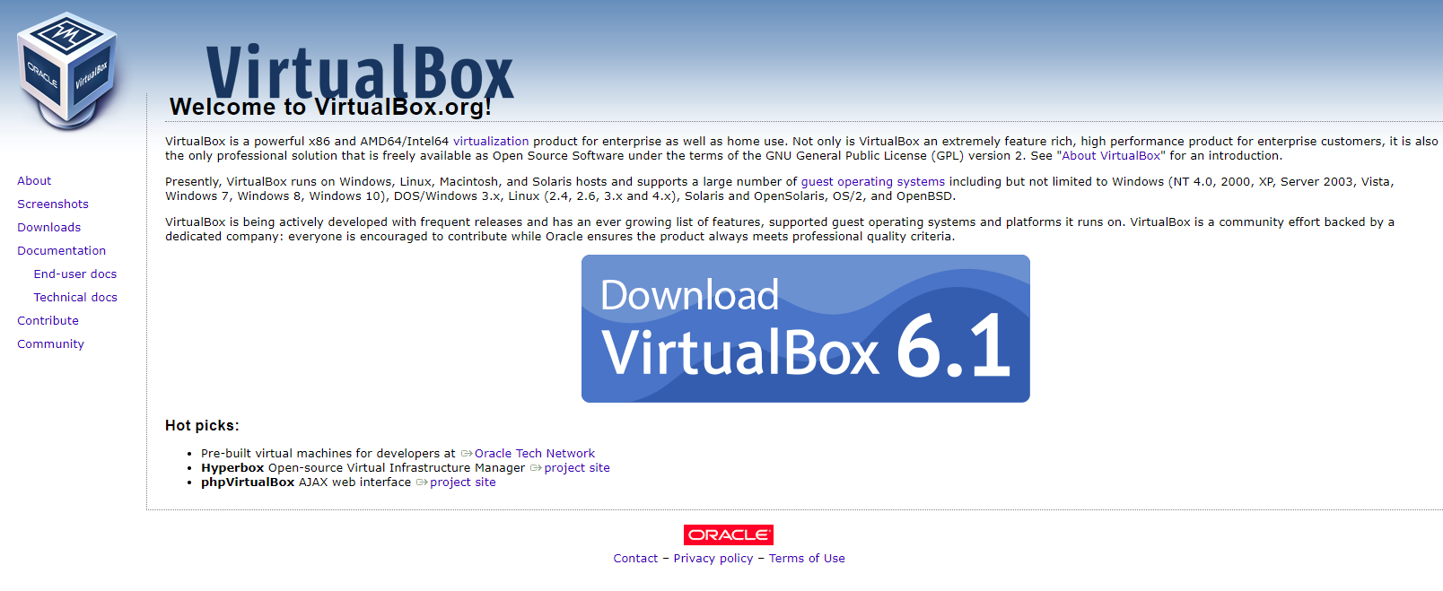
Download & Install Virtual Box
→https://youtu.be/WD1vMhJGPn8

Slide 24
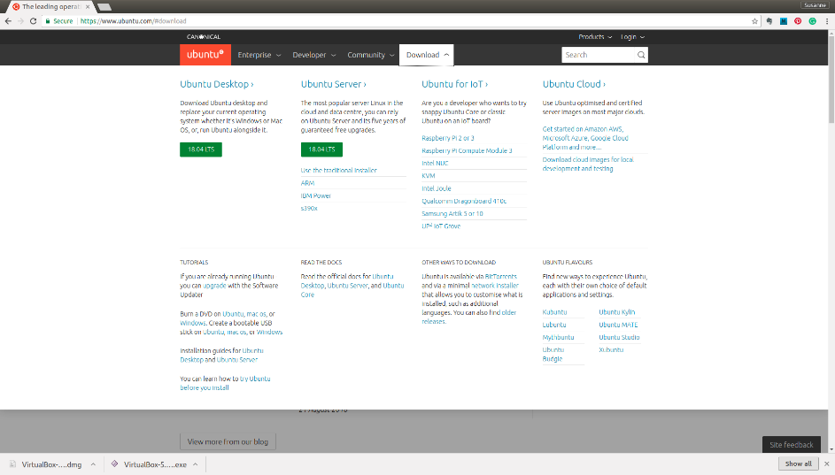
Download & Install Ubuntu on Virtual Box
→ https://youtu.be/wXpwiskYhHE?list=PLgYTVaqhQsLH4AS5fl2-rI6ZdAr2MgF6T

Slide 25
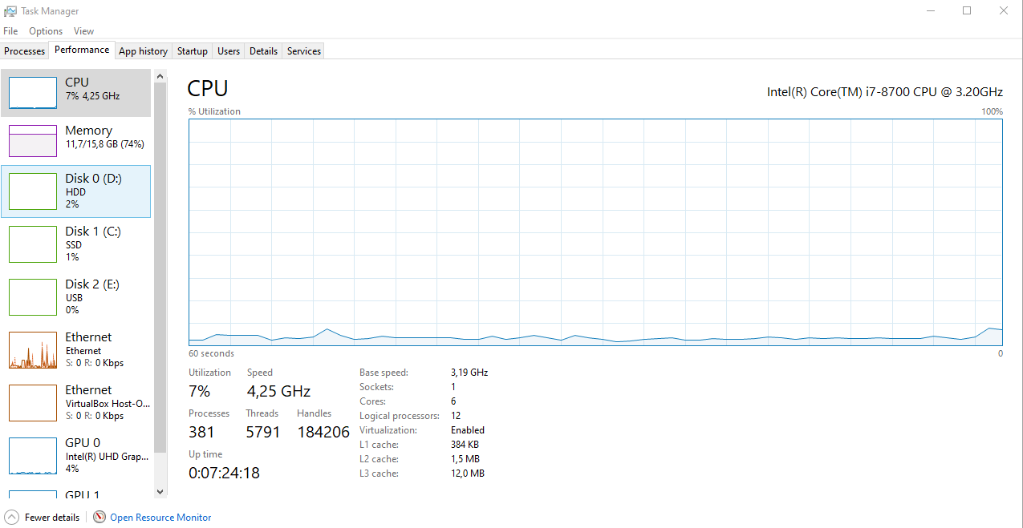




Error: Virtualisation disabled
Strg + Alt + Entf → öffnen Taskmanager

Slide 26
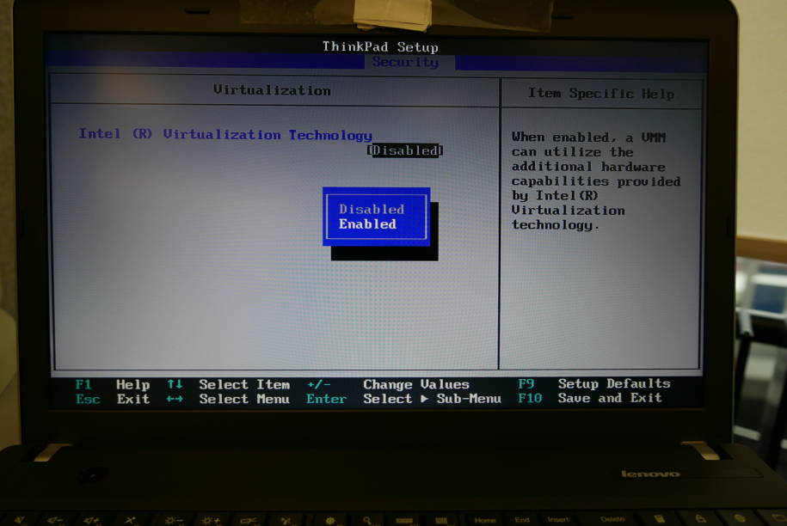
Bios
Wie komme ich ins Bios (Basic Input Output System)
https://tipps.computerbild.de/hardware/firmware/das-lenovo-bios-starten-so-klappt-es-325337.html
Wie schalte ich die Virtualisierung im Bios ein?
https://www.pctipp.ch/praxis/firmen/programm-verlangt-einschalten-von-virtualisierung-2001928.html
Notes:
Die VirtualBox-Versionen bis einschließlich 6.0.24 können VMs sowohl mit als auch ohne VT-x ausführen. VirtualBox 6.1.x und neuer können VMs nur noch mit VT-x ausführen. Der Code für die Ausführung von VMs ohne VT-x wurde entfernt, weil CPUs ohne VT-x mehr als 10 Jahre alt sind, die Ausführung von VMs ohne VT-x um Größenordnungen langsamer ist als mit VT-x, und die Pflege des veralteten Codes Geld und Arbeitsleistung kostet, wobei letzteres eine knappe Ressource ist.

Slide 27
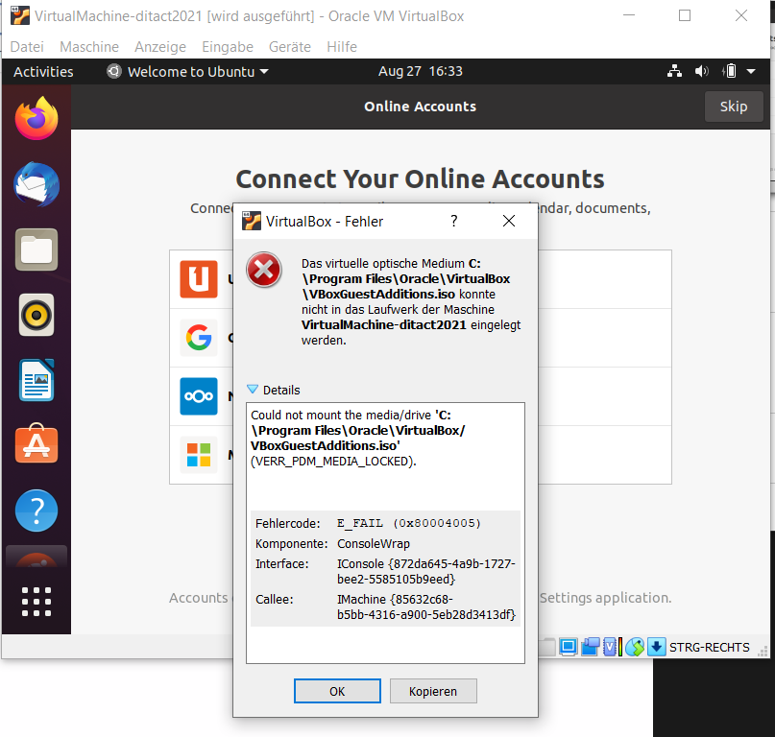
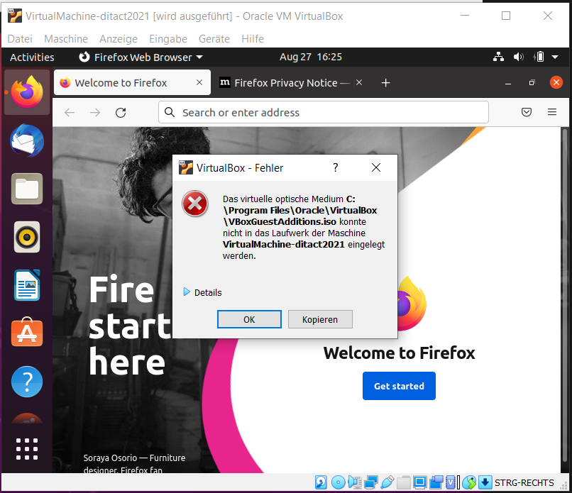
Errors: VM Gasterweiterung
Lösung und zusätzliche Info:
https://forums.virtualbox.org/viewtopic.php?f=5&t=98684
https://www.wintotal.de/tipp/virtualbox-gasterweiterung/

Slide 28
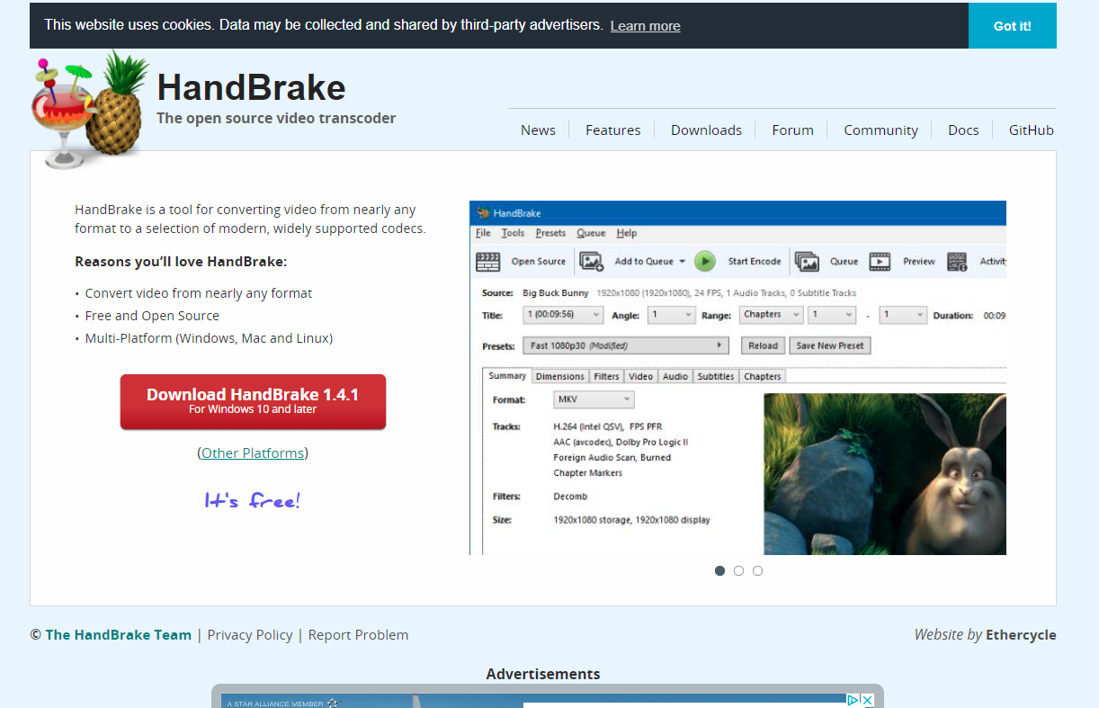
HandBrake Videoconverter
https://handbrake.fr/

Slide 29
Handwerk Informatik
Werkzeuge – Wer sie kennt ist klar im Vorteil
28. August 2021
Dipl.-Ing. Susanne Meerwald-Stadler

Slide 30
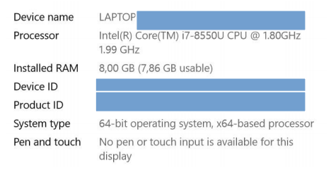
Kenne dein System
Welches OS in welcher Version?
RAM?
Prozessor?
Architektur?

Slide 31
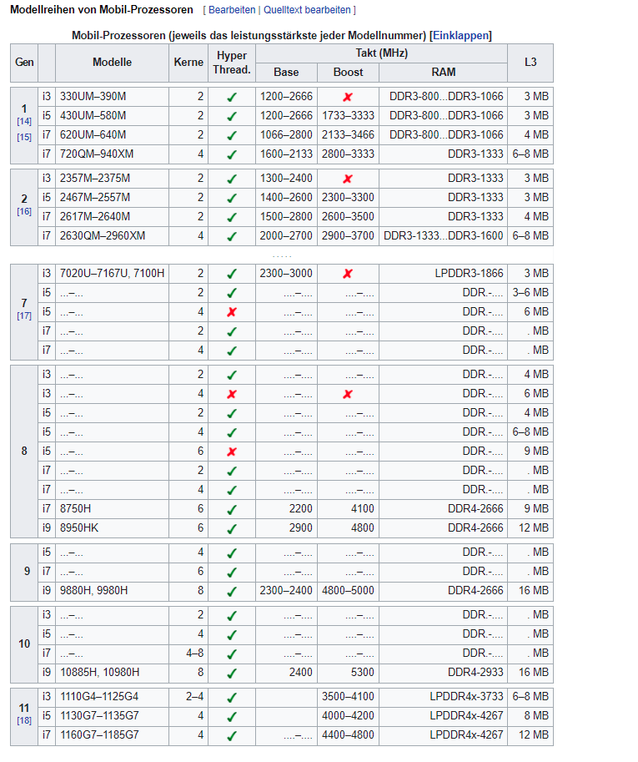
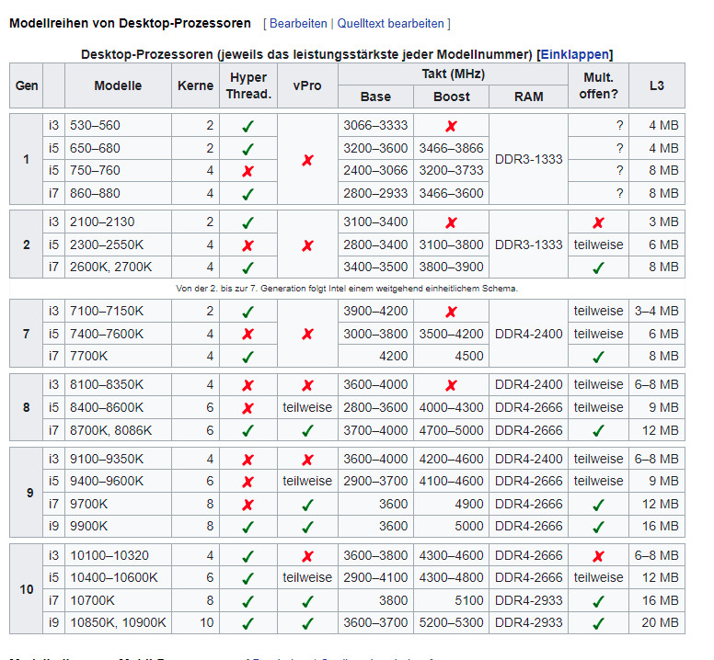
Hardware System heute
Prozessor (CPU-Central Processing Unit): Intel Core: i3, i5, i7, Core-i-Mikroprozessor-Familie
https://de.wikipedia.org/wiki/Intel-Core-i-Serie

Slide 32
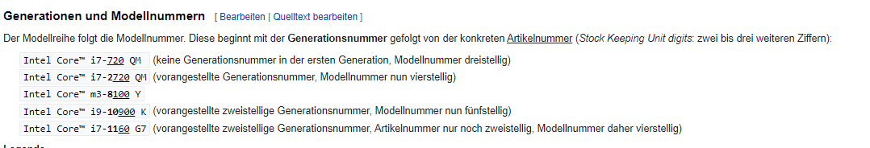
Hardware System heute
CPU Intel cont

Slide 33
Hardware System heute
CPU Intel cont
CPU AMD:
https://www.golem.de/news/microsoft-windows-11-wird-amd-ryzen-1000-weiterhin-nicht-unterstuetzen-2108-159195.html
https://de.wikipedia.org/wiki/Liste_der_AMD-Ryzen-Prozessoren
Notes:
Amd preis leistung besser für standpc, intel zuverlässiger besser für laptop.
Je mehr kerne desto besser (parallel) können rechnungen abgearbeitet werden.
Prozessoren für server bis zu 128 cores!!

Slide 34
TDP (Thermal Device Power)
Mit Thermal Design Power (Abkürzung: TDP, gelegentlich auch falsch: Thermal Design Point) wird in der Elektronikindustrie ein maximaler Wert (bei manchen Herstellern auch der durchschnittliche Wert) für die thermische Verlustleistung elektrischer Bauteile oder eines Prozessors bezeichnet, auf deren Grundlage die Kühlung (falls erforderlich) sowie die Stromzufuhr ausgelegt werden.
https://de.wikipedia.org/wiki/Thermal_Design_Power

Slide 35
RAM
Arbeitsspeicher
Heute Standrechner 2-4 Bänke für bis zu jeweils 16GB, bei Mobilgeräten 8 bis 16 GB.
https://de.wikipedia.org/wiki/Random-Access_Memory

Slide 36
SSD (Solid State Disk)
https://de.wikipedia.org/wiki/Solid-State-Drive
https://en.wikipedia.org/wiki/Non-volatile_memory
SSD als Systemdisk verwenden + schneller Zugriff (SSD mittels SATA (Limit Übertragung 6 Gbit/s oder mittels NVM (kein Limit)
Daten auf Harddrive (herkömmliche Festplatte) preislich günstiger als SSD

Slide 37
Grafikkarte (GPU Grafic Processing Unit)
https://de.wikipedia.org/wiki/Grafikkarte
https://www.futurezone.de/produkte/article229371918/Was-ist-eine-Grafikkarte-Alles-Wissenswerte-erfaehrst-du-hier.html

Slide 38
Shortcuts
https://www.heise.de/ct/artikel/Windows-Tastenkuerzel-103-Shortcuts-im-Ueberblick-3830174.html
https://www.maceinsteiger.de/mac-os-shortcuts/
https://linuxhint.com/100_keyboard_shortcuts_linux/

Slide 39
Virtual Machine (VM)
„Eine virtuelle Maschine ist ein effizientes, identisches und isoliertes Duplikat eines echten Prozessors. „
Gerald Popek 1972
Nachbildung eines Rechnersystems

Slide 40
VM (Windows, Mac, Linux)
VirtualBox (Windows/Mac/Linux, Free)
QEMU (Linux, Free)
Windows Virtual PC (Windows, Free)
Parallels (Windows/Mac/Linux, $80)
VMware (Windows/Linux: Basic free, premium 190$ )

Slide 41
VM (Windows, Mac, Linux)
Vorteile:
Mehrere Betriebssysteme gleichzeitig
Günstiger und vereinfachter Betrieb
Virtualisierung für Rechenzentren: Der Betrieb einer sehr leistungsfähigen Plattform ist in der Regel wirtschaftlicher als der Betrieb vieler kleinerer Plattformen mit der gleichen Leistung.
Virtuelle Maschine kann eine Befehlssatzarchitektur unterstützen die von der physischen Maschine abweicht. D.h. es können Betriebssysteme ausgeführt werden die auf der realen HW gar nicht lauffähig wäre.
Nachteile:
Effizienzverlust: VM weniger effizient als reale Maschine
Gegenseitige Beeinflussung gleichzeitig betriebener virtueller Maschinen (Lastspitzen bei mehreren VMs)
Neuartige Herausforderung bzgl. Sicherheit und Datenschutz: Betriebssystemebene
Neuartige Herausforderung hinsichtlich der Lizenzierung von BS
Apple untersagt Virtualisierung ihrer Betriebssysteme
Früher Lizensierung eines BS an jeweiligen physischen Rechner mit seinen Eigenschaften (z.B.: Prozessoren, Speichergröße), dies fällt durch Virtualisierung weg.

Slide 42
Linux
Was spricht vermeintlich gegen Linux? [1]
Das Lieblingsprogramm läuft nicht unter Linux ( z.B.: Photoshop, Spiele)
Die Hardware zickt
Keine Kommandozeilen-Befehle bitte
Unter Windows funktioniert das aber anders
Die Installation ging völlig schief
[1] https://www.pcwelt.de/ratgeber/Windows-Umstieg-Fuenf-Gruende-gegen-Linux-168311.html

Slide 43

Linux
Begrifflichkeiten: Betriebssystem, Linux-Kernel, Desktop Environment, Distribution, Linus Torvalds, Tux
Open Source: Es entwickeln Unternehmen, Non-Profit-Organisationen und viele Freiwillige
Links:
https://www.pcwelt.de/ratgeber/Die_10_wichtigsten_Linux-Befehle_fuer_Einsteiger-Kommandozeile_alias_Terminal-8858519.html
https://de.wikipedia.org/wiki/Linux

Slide 44
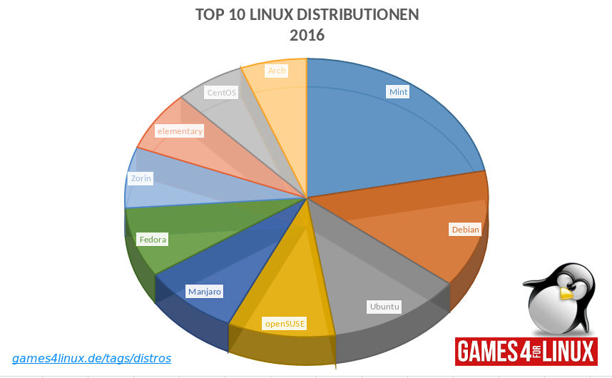
Linux

Slide 45
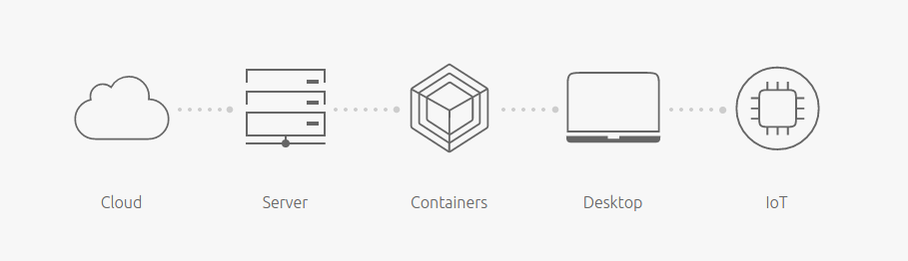

Ubuntu
Open source | Betriebssystem | Linux

Slide 46
PDF Handling
Use in Ubutu pdfjam
https://github.com/rrthomas/pdfjam/blob/master/README.md#documentation
Short Tutorial: https://www.youtube.com/watch?v=aREMCrBQFms

Slide 47
Pdf mit Passwort schützen ubuntu
pdfk installieren (https://wiki.ubuntuusers.de/pdftk/)
Terminal aufmachen dann sudo apt-get install pdftk

Slide 48
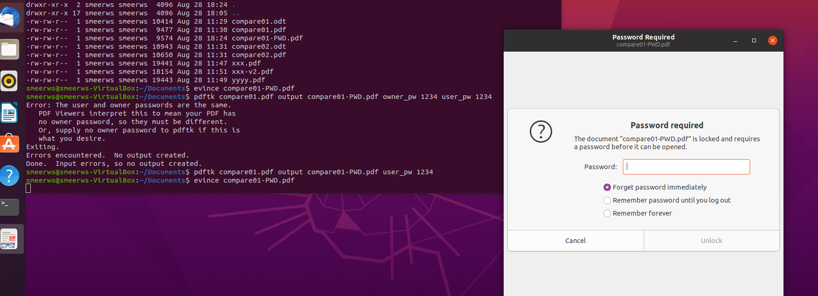
Pdf mit Passwort schützen ubuntu
Mit pdftk schützen

Slide 49
Ubuntu
Aktuell 20.04.3 LTS (updated 26. August. 2021)
Betriebssystem Updates Ubuntu: alle 6 Monate (Standard), Betriebssystem Update Ubuntu LTS: alle 2 Jahre
LTS → Long-Term-Support: Support und Maintenance bis 5 Jahre
Unterschiedliche Desktop Environments
Informative Links
https://games4linux.de/der-grosse-linux-distribution-report-die-10-beliebtesten-distributionen-2016/
https://linuxconfig.org/8-best-ubuntu-desktop-environments-18-04-bionic-beaver-linux
https://www.heise.de/download/blog/Ubuntu-fuer-Einsteiger-Download-und-Installation-3641146
https://www.derstandard.de/story/2000071551541/linux-lockt-zum-umstieg-es-muss-nicht-immer-windows-sein

Slide 50
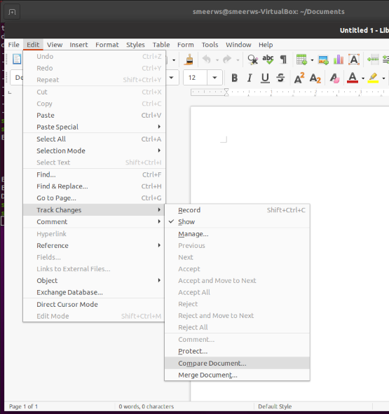

Ubuntu VLC & Libre Office
Ein Libre Office
Dokument mit einem anderen
vergleichen.
Ein mp4 in ein Ogg konvertieren
https://www.businessinsider.com/how-to-convert-to-mp4-on-vlc

Slide 51
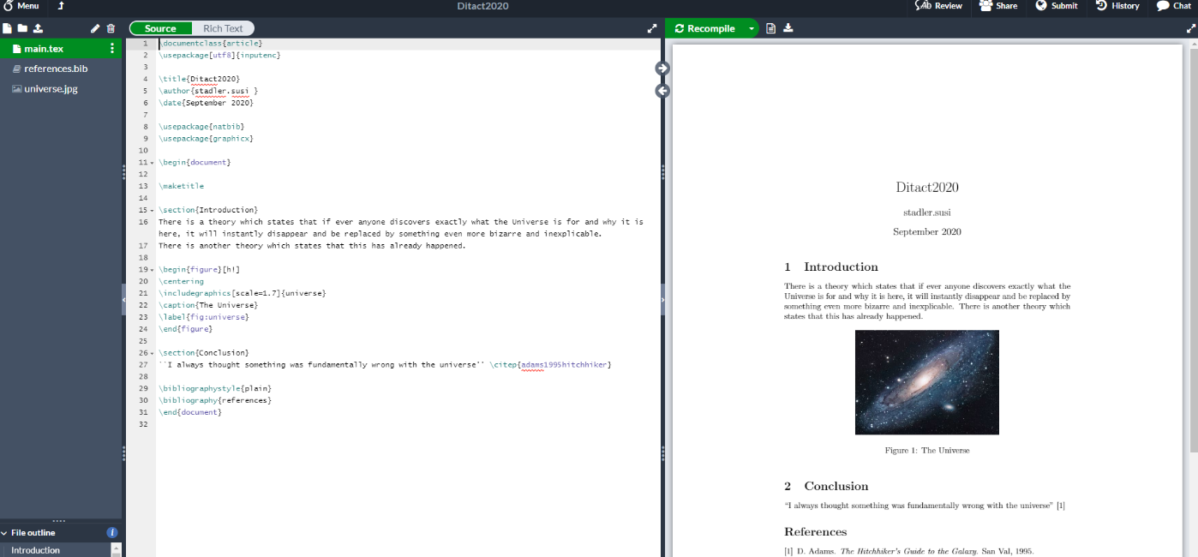
Latex
Overleaf (kollaborativ), Ubuntu Editor Kile,
Latex Table Generator

Slide 52
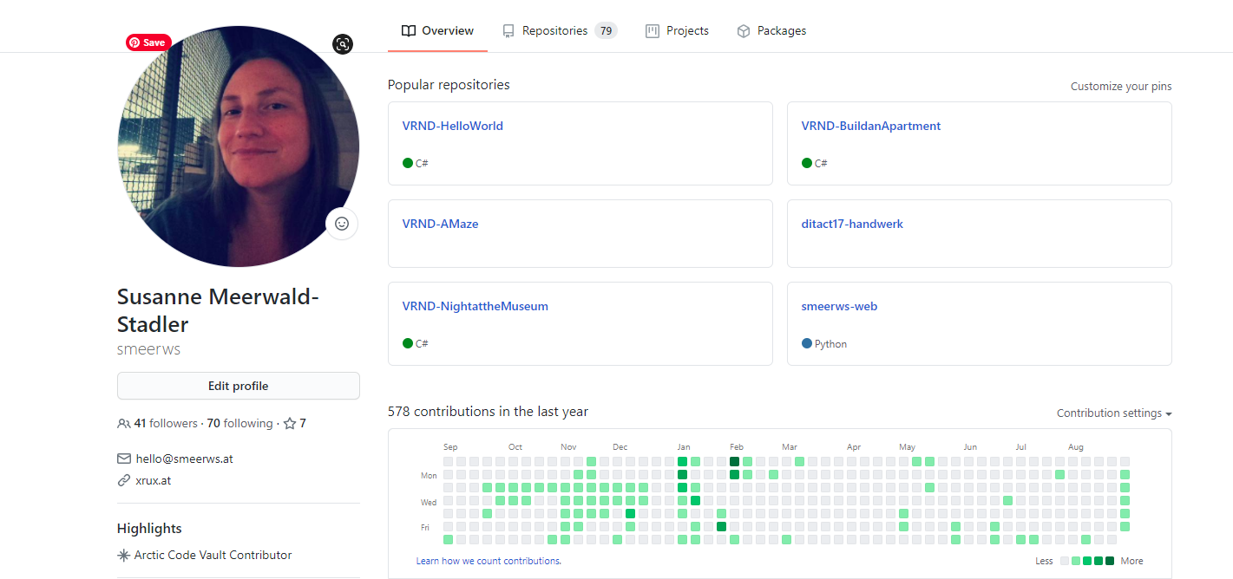
Versionskontrolle Git/GitHub
Notes:
Hinweis 100 MB, 50 MB

Slide 53
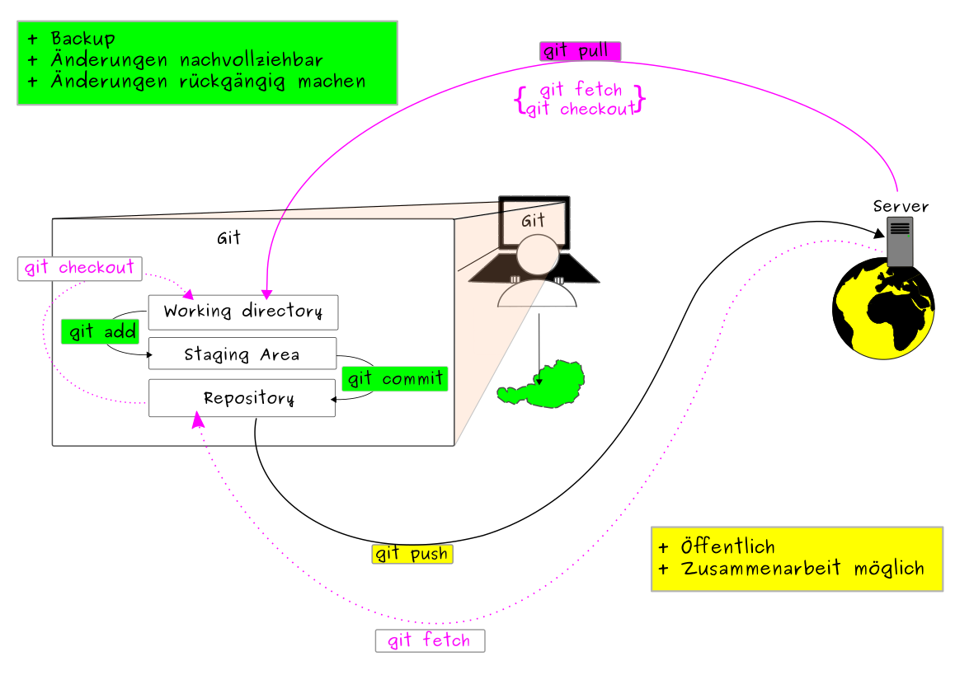

Git einfacher Workflow
Host für Repositories

Slide 54
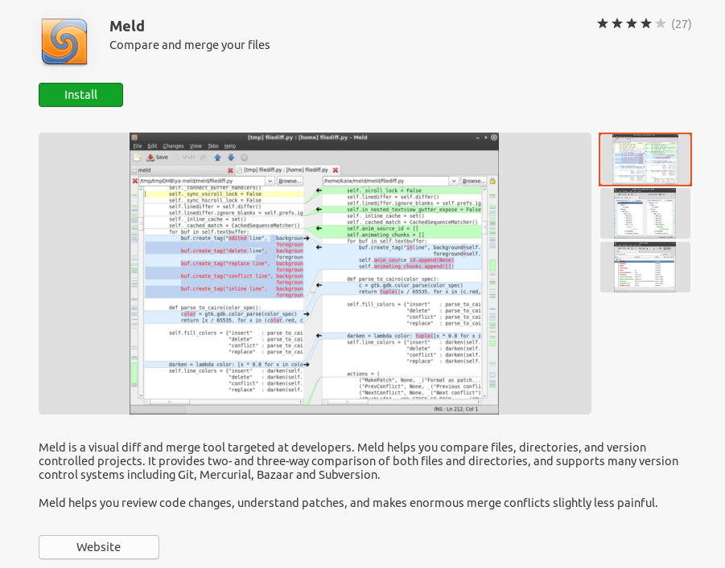
Meld Ubuntu
Vergleich Text /ASCII | Verzeichnisse

Slide 56
Feedbackrunde
Konkrete Aufgabenstellung für Tools
Mehr Übungssessions für Wiederholung des gelernten

